Slide 1


Giáo viên: Vũ Hà Thu
Trường: THCS Việt Hưng
ÂM NHẠC 6

Slide 2


Chủ đề 3
BIẾT ƠN THẦY CÔ
Tiết 13
- Đọc nhạc: Ôn tập Bài đọc nhạc số 3
- Nhạc cụ: Ôn tập bài tập hợp âm và bài tập tiết tấu
- Hát: Ôn tập bài Bụi phấn

Slide 3

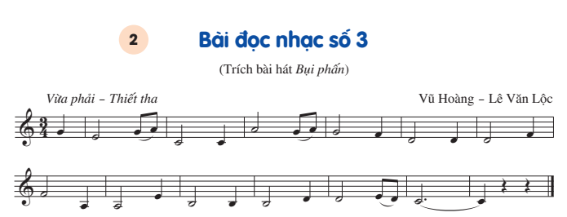
I. Đọc nhạc
Ôn tập Bài đọc nhạc số 3

Slide 4
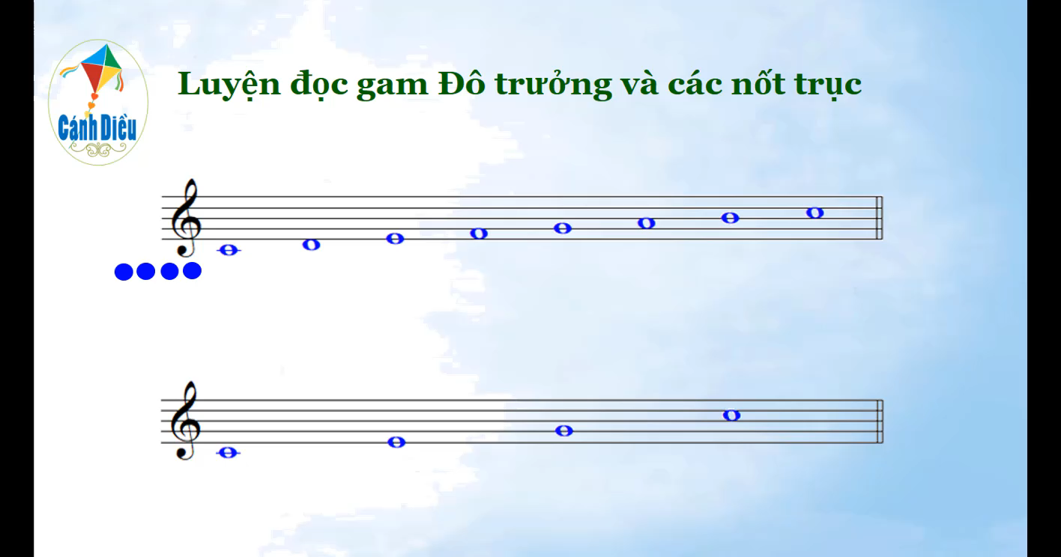

Slide 5
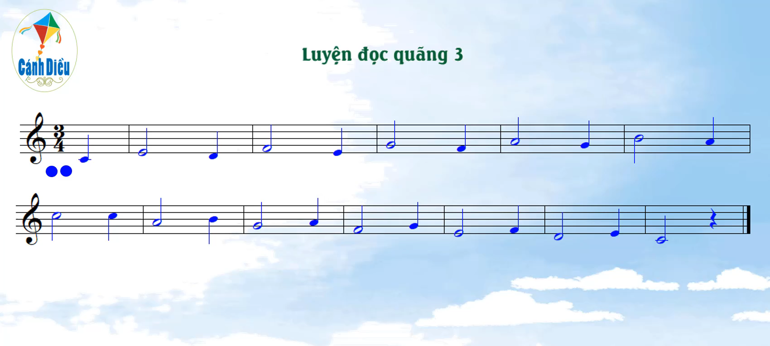

Slide 6
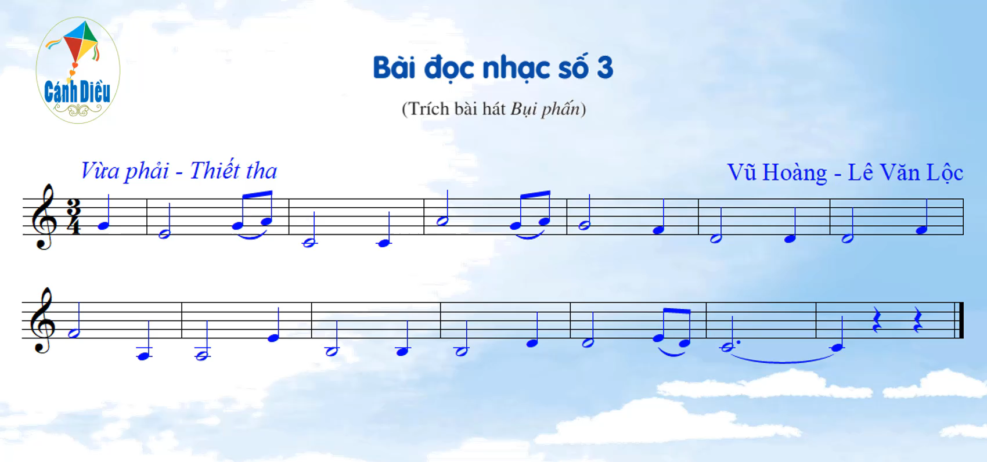

Slide 7

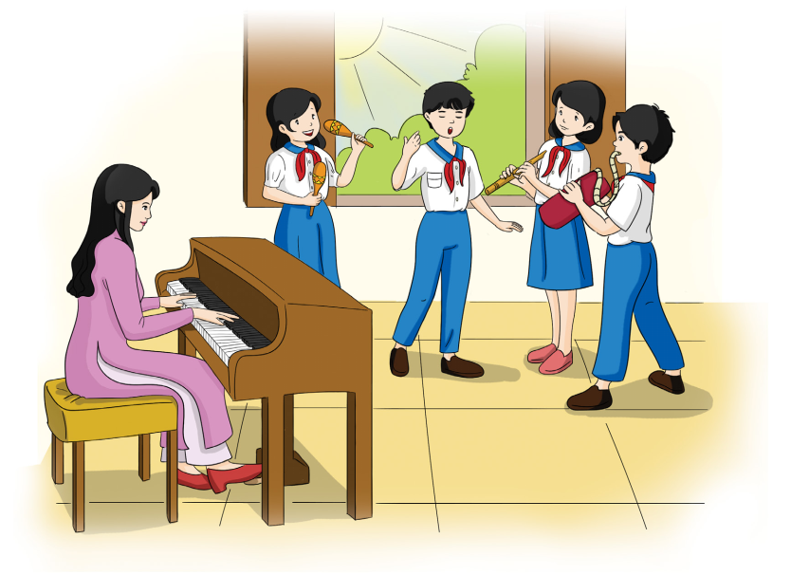
II. Nhạc cụ
Ôn tập bài tập hợp âm và bài tập tiết tấu

Slide 8
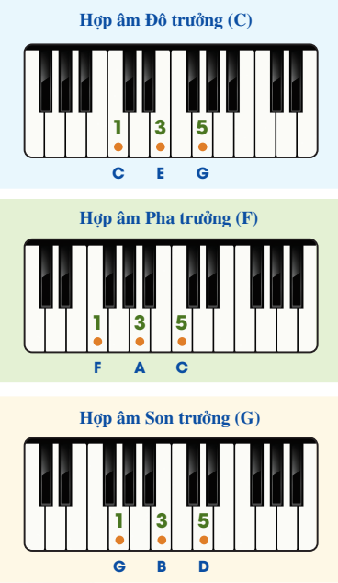
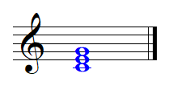
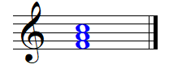
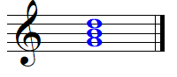

1. Ôn tập bài tập hợp âm
Thế bấm các hợp âm C, F, G trên kèn phím

Slide 9
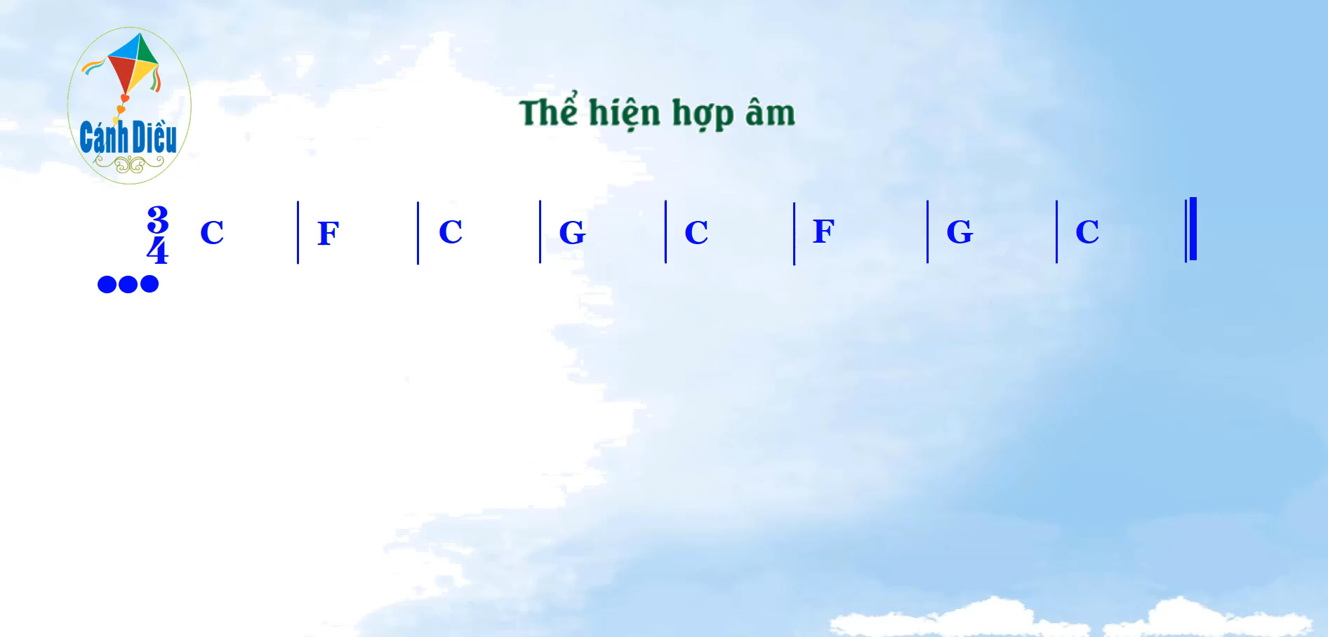

Slide 10
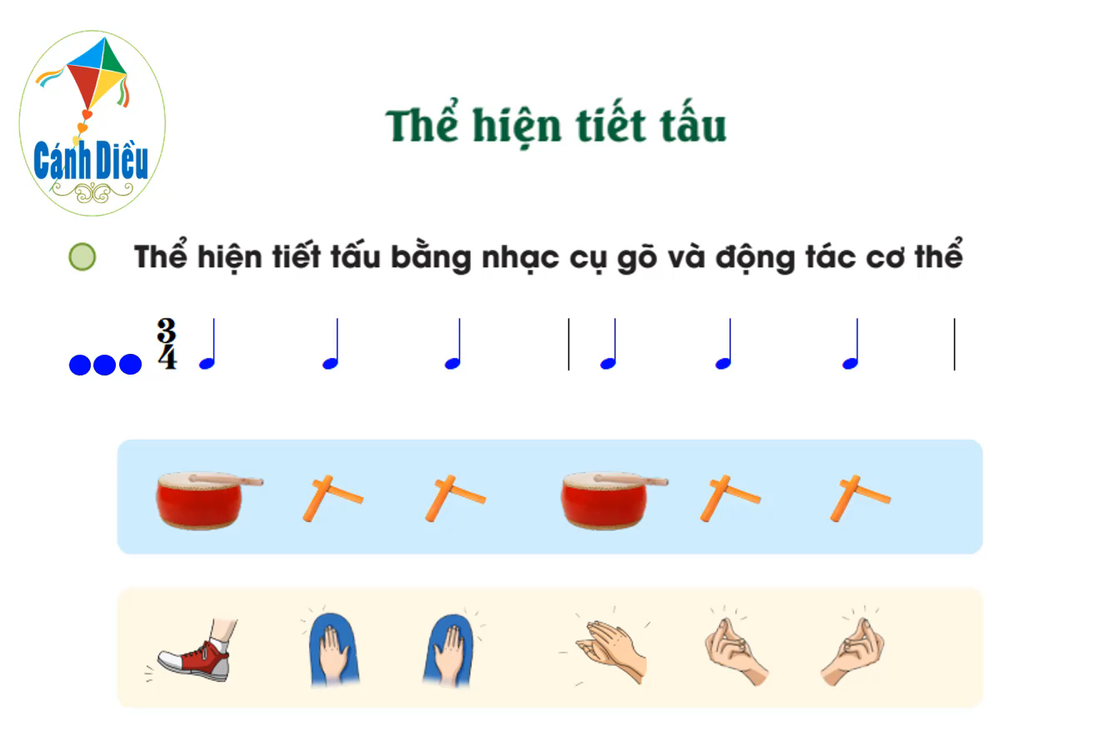
2. Ôn tập bài tập tiết tấu

Slide 11
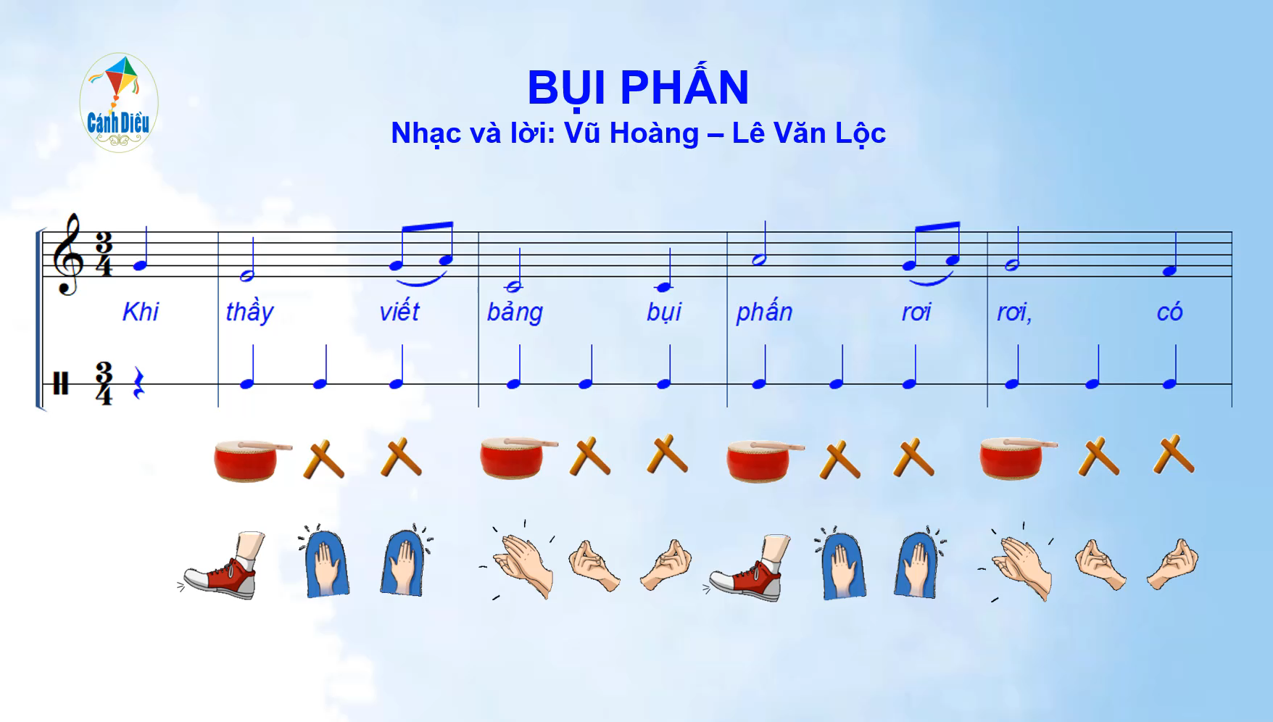
Ứng dụng đệm cho bài hát Bụi phấn

Slide 12

III. Hát
Ôn tập bài Bụi phấn

Slide 13
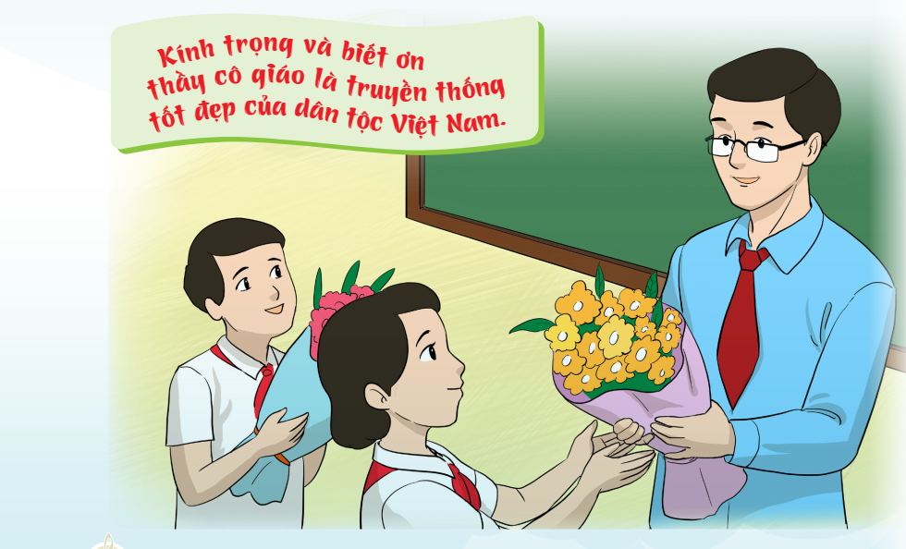

Slide 14


Dặn dò về nhà
- Ôn tập các nội dung đã học ở Chủ đề 3

